Slide 1


Slide 2






تعيين تلميذ(ة) للإجابة.
توجيهات و شرح التعليمات.
عرض فيديو.
المرور بين الصفوف للمساعدة و تصحيح الإنجازات.
عمل في ثنائيات.
نهاية الشريط، المرور إلى الشريحة الموالية.

Slide 3

تنظيم حصص الأسبوع
اليوم 4 -
اليوم1 -
نشاط اعتيادي.
إنتاج كتابي – الحصة 3 .
إنتاج كتابي – الحصة4 .
نشاط اعتيادي.
الأساليب.
الاستماع والتحدث .
اليوم 5 -
اليوم2 -
نشاط اعتيادي.
قراءة : الحصة -4- .
إنتاج كتابي الحصة 5.
نشاط اعتيادي.
قراءة : الحصة -1- .
قراءة الحصة-2- .
اليوم 6 -
اليوم 3 -
نشاط اعتيادي .
مراجعة توليف (شكل وفهم)+ دعم .
نشاط اعتيادي.
قراءة : الحصة-3- .
التراكيب.
Révision
Lecture offerte

Slide 4

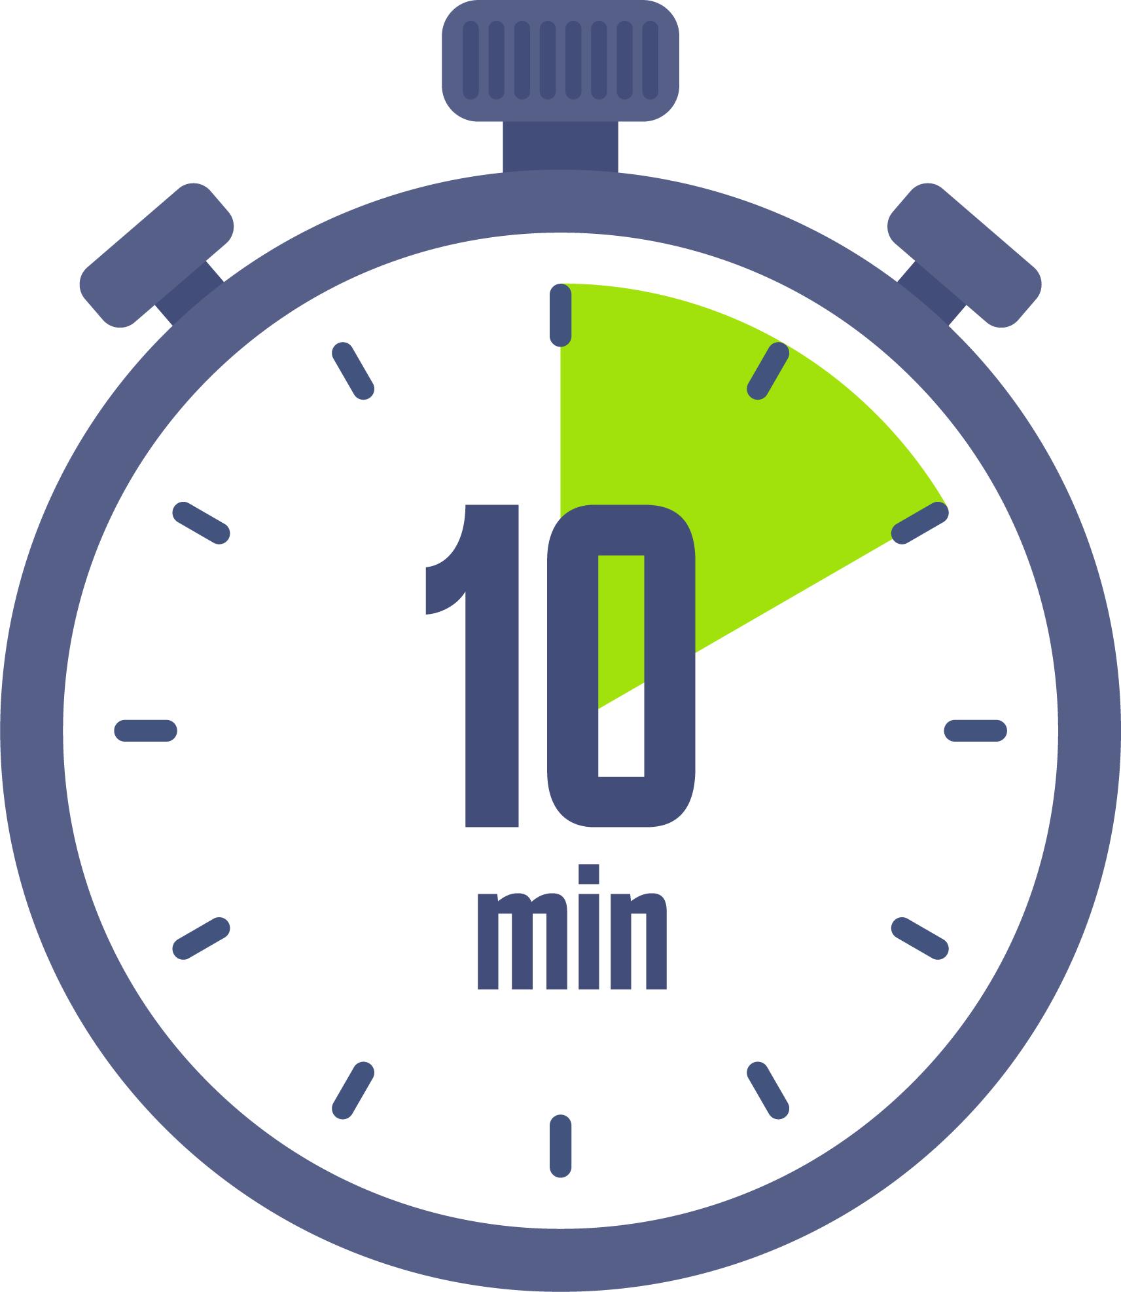

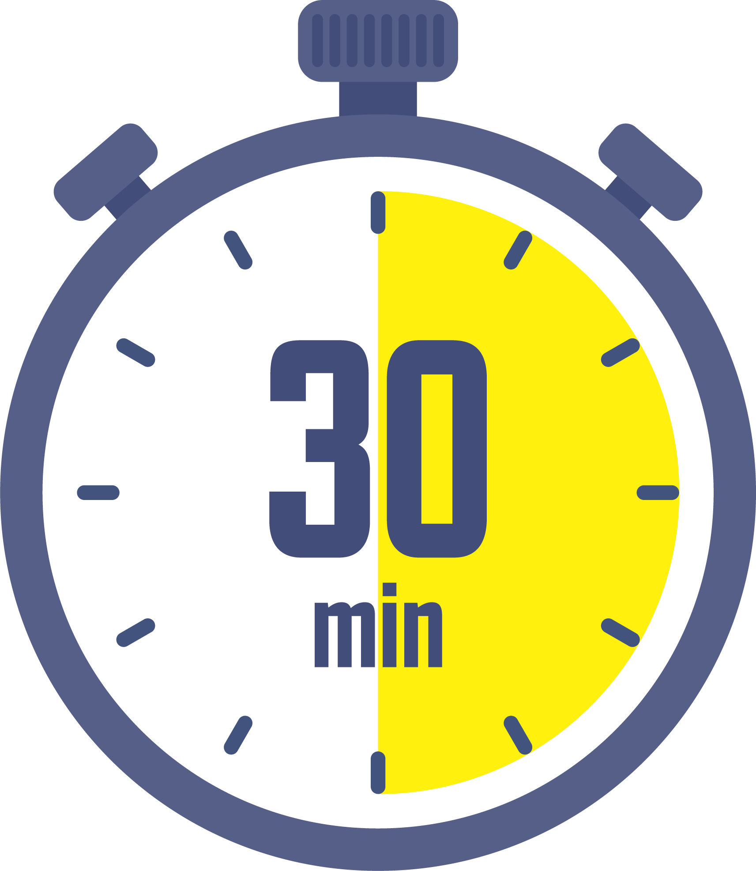

هيكلة حصة اليوم
- 01 افتتاح الحصة
ترحيب ؛
تدبير السلوك؛
نشاط اعتيادي
2- قراءة: رقصة العلم (ح3).
أتذوق النص.
- 03تراكيب
جمع المؤنث السالم.

Slide 5

عند نهاية الحصة
على الأقل % 80 من المتعلمين سيكونون قادرين على:
إنتاج فقرة بسيطة للتعبير عن آرائهم حول سير أشخاص من اختيارهم.
تذوق جمالية التعبير في القصيدة.
إعراب جمع المؤنث السالم.

Slide 6

افتتاح الحصة
افتتاح الحصة
ترحيب ؛
تدبير السلوك؛
نشاط اعتيادي.

Slide 7
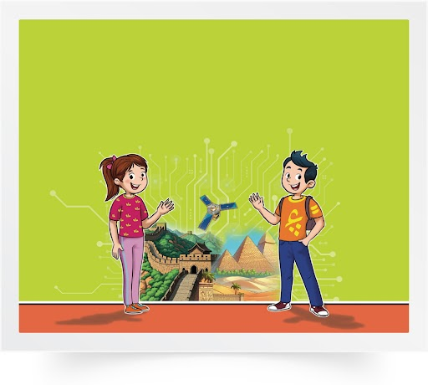
مرحبا بكم ، سنبدأ حصة اللغة العربية.
اختــتام الحــصة
تراكيب
قراءة ح3
افتتاح الحصة

Slide 8



حاولوا الالتزام بهذه السلوكات. من يذكرنا بها من خلال الصور .
اختــتام الحــصة
تراكيب
قراءة ح3
افتتاح الحصة
أَتَحَدَّثُ بِصَوْتٍ هامِسٍ أَثْناءَ ٱلْمُناقَشَةِ مَعَ زَميلي.

Slide 9


ضعوا الكراسة والدفتر واللوحة في القمطر.
اختــتام الحــصة
تراكيب
قراءة ح3
افتتاح الحصة

Slide 10
في هذه الحصة ستكتبون آرائكم حول سيرة شخص من اختياركم.
اختــتام الحــصة
تراكيب
قراءة ح3
افتتاح الحصة
سَأَكْتُبُ رَأْيي حَوْلَ شَخْصٍ مِنِ ٱخْتِياري
وَعَمّا أَعْجَبَني في سيرَتِهِ.

Slide 11

خذوا دفاتر البحث. واكتبوا أراءكم مستعينين بالأساليب التي تعلمتموها.
اختــتام الحــصة
تراكيب
قراءة ح3
افتتاح الحصة
أَكْتُبُ رَأْيي حَوْلَ شَخْصٍ مِنِ ٱخْتِياري
وَعَمّا أَعْجَبَني في سيرَتِهِ.

Slide 12
من يقرأ عمله؟
اختــتام الحــصة
تراكيب
قراءة ح3
افتتاح الحصة
أَقْــــرَأُ إِنْتاجي.

Slide 13

الفائز في هذه الحصة هم ...........................................................................
اختــتام الحــصة
تراكيب
قراءة ح3
افتتاح الحصة

Slide 14
قراءة
رقصة العالم ( ح3).
تذوق جمالية التعبير في القصيدة.

Slide 15
نبدأ حصتنا في القراءة بتصحيح الواجب المنزلي . خذوا دفاتر البحث.
اختــتام الحــصة
تراكيب
قراءة ح3
افتتاح الحصة
أُصَحِّحُ ٱلْواجِبَ ٱلْمَنْزِلِيَّ.

Slide 16
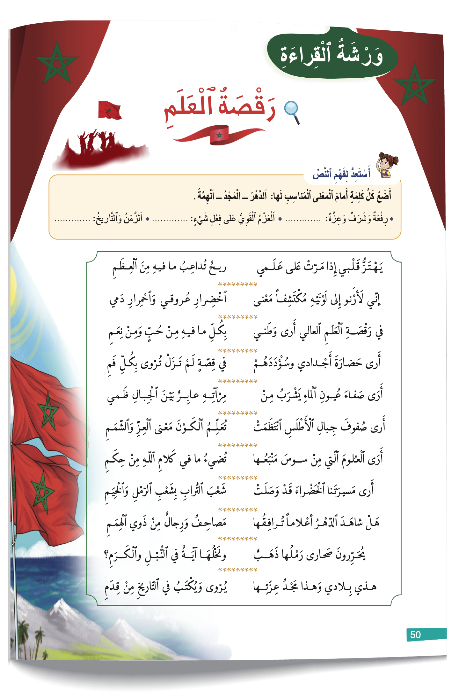
من يقرأ التعريف المناسب لكلمة « الدهر»؟ ( المنهجية نفسها مع باقي المفردات).
اختــتام الحــصة
تراكيب
قراءة ح3
افتتاح الحصة

Slide 17
من يقرأ الجملة التي وردت فيها كلمة «الدهر»؟ ( المنهجية نفسها مع باقي المفردات )
اختــتام الحــصة
تراكيب
قراءة ح3
افتتاح الحصة

Slide 18
من يقرأ مستحضرا الضوابط التالية:
اختــتام الحــصة
تراكيب
قراءة ح3
افتتاح الحصة
أَصِلُ قِراءَةَ ٱلْكَلِماتِ بَعْضِها بِبَعْضٍ (لا أَنْطِقُ هَمْزَةَ ٱلْوَصْلِ في وَسَطِ ٱلْكَلامِ) ؛
1
أَتَقَمَّصُ ٱلْمَشاعِرَ ٱلَّتي تُعَبِّرُ عَنْها كُلُّ عِبارَةٍ لِيَتَّضِحَ ٱلْمَعْنى؛
2
أَحْتَرِمُ ٱلْإِيقاعَ.
3

Slide 19
ننتقل إلى أسئلة الفهم . من يقرأ السؤال ثم يجيب عنه؟
اختــتام الحــصة
تراكيب
قراءة ح3
افتتاح الحصة
عَمَّ يَتَحَدَّثُ ٱلشّاعِرُ في ٱلْقَصيدَةِ؟

Slide 20
من يقرأ السؤال التالي ثم يجيب عنه؟
اختــتام الحــصة
تراكيب
قراءة ح3
افتتاح الحصة
ما ٱلْأَشْياءُ ٱلَّتي تَدُلُّ عَلى ٱلْمَغْرِبِ في ٱلْقَصيدَةِ؟

Slide 21
من يقرأ السؤال التالي ثم يجيب عنه؟
اختــتام الحــصة
تراكيب
قراءة ح3
افتتاح الحصة
كَيْفَ عَبَّرَ ٱلشّاعِرُ عَنِ ٱفْتِخارِهِ بِوَطَنِهِ؟

Slide 22
انتبهوا معي إلى البيت التالي . من يقرأ؟
اختــتام الحــصة
تراكيب
قراءة ح3
افتتاح الحصة
يَهْتَزُّ قَلْبي إِذا مَرَّتْ عَلى عَلَمي ريحٌ تُداعِبُ ما فيهِ مِنَ ٱلْعِظَمِ

Slide 23
ما الشعور الذي عبر عنه الشاعر في البيت؟
اختــتام الحــصة
تراكيب
قراءة ح3
افتتاح الحصة
يَهْتَزُّ قَلْبي إِذا مَرَّتْ عَلى عَلَمي ريحٌ تُداعِبُ ما فيهِ مِنَ ٱلْعِظَمِ

Slide 24
نصحح جماعة من يقرأ ؟
اختــتام الحــصة
تراكيب
قراءة ح3
افتتاح الحصة
عَبَّرَ ٱلشّاعِرُ في هذا ٱلْبَيْتِ عَنْ حُبِّهِ لِوَطَنِهِ وَعَلَمِهِ.

Slide 25
في نفس البيت ماذا يقصد الشاعر باهتزاز القلب؟
اختــتام الحــصة
تراكيب
قراءة ح3
افتتاح الحصة
يَهْتَزُّ قَلْبي إِذا مَرَّتْ عَلى عَلَمي ريحٌ تُداعِبُ ما فيهِ مِنَ ٱلْعِظَمِ

Slide 26
نصحح جماعة. من يقرأ.
اختــتام الحــصة
تراكيب
قراءة ح3
افتتاح الحصة
يُفيدُ ٱهْتِزازُ ٱلْقَلْبِ ٱلتَّأَثُّرَ ٱلْعاطِفِيَّ ٱلشَّديدَ
وَٱلْحُبَّ ٱلصّادِقَ لِلْوَطَنِ وَعَلَمِهِ.

Slide 27
لاحظوا أن الشاعر عبر بشكل جميل عن شدة الحب لوطنه باهتزاز القلب .
اختــتام الحــصة
تراكيب
قراءة ح3
افتتاح الحصة
حُبُّ ٱلْعَلَمِ وَٱلْوَطَنِ.
اِهْتِزازُ ٱلْقَلْبِ

Slide 28
ننتقل إلى البيت التالي. من يقرأ؟
اختــتام الحــصة
تراكيب
قراءة ح3
افتتاح الحصة
إِنّــــــي لَأَرْنـــو إِلى لَــوْنَـــيـــْهِ مُكْــــتَـــشِـــــفاً مَعْنى
ٱخْضِرارِ عُروقي وَٱحْمِرارِ دَمي.

Slide 29
ما الأشياء التي ربط بينها الشاعر في هذا البيت؟
اختــتام الحــصة
تراكيب
قراءة ح3
افتتاح الحصة
إِنّــــــي لَأَرْنـــو إِلى لَــوْنَـــيـــْهِ مُكْــــتَـــشِـــــفاً مَعْنى
ٱخْضِرارِ عُروقي وَٱحْمِرارِ دَمي.

Slide 30
نصحح جماعة. من يقرأ.
اختــتام الحــصة
تراكيب
قراءة ح3
افتتاح الحصة
رَبَطَ ٱلشّاعِرُ بَيْنَ لَوْنَيِ ٱلْعَلَمِ ٱلْأَخْضَرِ وَٱلْأَحْمَرِ،
وَبَيْنَ لَوَنِ عُروقِ جِسْمِهِ ٱلْخَضْراءِ وَلَوْنِ دَمِهِ ٱلْأَحْمَرِ.

Slide 31
لاحظوا أن الشاعر عبر بشكل جميل عن ارتباطه بوطنه بربط عروق جسمه ودمه بلوني العلم.
اختــتام الحــصة
تراكيب
قراءة ح3
افتتاح الحصة
ٱلْعَلَمُ ٱلْأَحْمَرُ وَٱلْأَخْضَرُ.
عُروقُ ٱلْجِسْمِ وَدَمُهُ.

Slide 32

الآن دوركم. كل منكم يختار بيتا ويستعد لتوضيح الأشياء التي ربط بينها الشاعر فيه؟
اختــتام الحــصة
تراكيب
قراءة ح3
افتتاح الحصة
أَخْتارُ بَيْتاً وَأَسْتَعِدُّ لِأُوَضِّحَ ٱلأَشْياءَ
ٱلَّتي رَبَطَ بَيْنَها ٱلشّاعِرُ فيهِ.

Slide 33
من يحاول؟ ( في حالة تعذر على التلاميذ القيام بذلك يتم الاشتغال جماعة على بيت آخر).
اختــتام الحــصة
تراكيب
قراءة ح3
افتتاح الحصة
أَقْرَأُ ٱلْبَيْتَ وَأُوَضِّحُ ٱلأَشْياءَ
ٱلَّتي رَبَطَ بَيْنَها ٱلشّاعِرُ فيهِ.

Slide 34
ننتقل إلى نشاط الكلمات المسجوعة في القصيدة .
اختــتام الحــصة
تراكيب
قراءة ح3
افتتاح الحصة
اَلْكَلِماتُ ٱلْمَسْجوعَةُ في ٱلْقَصيدَةِ.

Slide 35
الكلمتان التاليتان لهما نفس الوزن نقول أنهما مسجوعتان.
اختــتام الحــصة
تراكيب
قراءة ح3
افتتاح الحصة
اِخْضِرارِ
اِحْمِرارِ

Slide 36
من يقدم كلمات أخرى لها نفس وزن الكلمتين ؟
اختــتام الحــصة
تراكيب
قراءة ح3
افتتاح الحصة
اِخْضِرارِ
اِحْمِرارِ

Slide 37
الآن. ابحثوا في القصيدة على كلمات مسجوعة مع كلمة : نِعَمِ.
اختــتام الحــصة
تراكيب
قراءة ح3
افتتاح الحصة
نِـــعَـــــمَ

Slide 38
من يستخرج من القصيدة كلمات أخرى مسجوعة.
اختــتام الحــصة
تراكيب
قراءة ح3
افتتاح الحصة
كَلِمَتانِ مَسْجوعَتانِ مِنَ ٱلْقَصيدَةِ.

Slide 39
تراكيب
جمع المؤنث السالم .
إعراب جمع المؤنث السالم.

Slide 40
في هذه الحصة ستتعلمون كيف تعربون جمع المؤنث السالم حسب موقعه في الجملة.
اختــتام الحــصة
تراكيب
قراءة ح3
افتتاح الحصة
أَتَعَلَّمُ كَيْفَ أُعْرِبُ جَمْعَ ٱلْمُؤَنَّثِ ٱلسّالِمَ.

Slide 41
في البداية من يذكرنا بتعريف المذكر السالم؟
اختــتام الحــصة
تراكيب
قراءة ح3
افتتاح الحصة
ما ٱلْمَقْصودُ بِـــ «جَمْعِ ٱلْمُذَكَّرِ ٱلسّالِمِ»؟

Slide 42
نتذكر جماعة. من يقرأ؟
اختــتام الحــصة
تراكيب
قراءة ح3
افتتاح الحصة
جَمْعُ ٱلْمُذَكَّرِ ٱلسّالِمُ هُوَ ما دَلَّ عَلى أَكْثَرَ مِنِ ٱثْنَيْنِ وَسَلِمَ مُفْرَدُهُ مِنَ ٱلتَّغْييرِ أَثْناءَ ٱلْجَمْعِ، وَذلِكَ بِإِضافَةِ واوٍ وَنونٍ (ونَ) أَوْ ياءٍ وَنونٍ (ينَ) إِلى آخِرِهِ.
مُسْلِمٌ
مُسْلِمينَ
مُسْلِمونَ

Slide 43
على غرار جمع المذكر السالم، يمكن تعريف جمع المؤنث السالم كالتالي: ( من يقرأ؟)
اختــتام الحــصة
تراكيب
قراءة ح3
افتتاح الحصة
جَمْعُ ٱلْمُؤَنَّثِ ٱلسّالِمُ هُوَ ما دَلَّ عَلى أَكْثَرَ مِنِ ٱثْنَتَيْنِ وَسَلِمَ مُفْرَدُهُ مِنَ ٱلتَّغْييرِ أَثْناءَ ٱلْجَمْعِ، وَذلِكَ بِإِضافَةِ أَلِفٍ وَتاءٍ مَكْسورَةٍ (اتٍ) أَوْ أَلِفٍ وَتاءٍ مَضْمومَةٍ (اتٌ) إِلى آخِرِهِ.
مُسْلِمةٌ
مُسْلِماتٍ
مُسْلِماتٌ

Slide 44
انتبهوا. من يحدد صيغة جمع المؤنث السالم من بين الجموع التالية؟ (مناقشة الأجوبة)
اختــتام الحــصة
تراكيب
قراءة ح3
افتتاح الحصة
مُعَلِّماتٌ
مُعَلِّمةٌ
نِـــساءٌ
اِمْرَأَةٌ
أَشْجارٌ
شَجَرَةٌ
سَيّاراتٌ
سَيّارَةٌ

Slide 45
نصحح جماعة. من يقرأ جمعي المؤنث السالمين؟
اختــتام الحــصة
تراكيب
قراءة ح3
افتتاح الحصة
مُعَلِّماتٌ
مُعَلِّمةٌ
نِـــساءٌ
اِمْرَأَةٌ
أَشْجارٌ
شَجَرَةٌ
سَيّاراتٌ
سَيّارَةٌ

Slide 46

الآن. بعد أن تعرفتم على جمع المؤنث السالم ، لنتدرب على صياغته. خذوا ألواحكم.
اختــتام الحــصة
تراكيب
قراءة ح3
افتتاح الحصة

Slide 47
اكتبوا على ألواحكم صيغتي جمع المؤنث السالم من اسم « تلميذة »؟
اختــتام الحــصة
تراكيب
قراءة ح3
افتتاح الحصة
تِــلْميـــذَةٌ

Slide 48
اكتبوا على ألواحكم صيغتي جمع المذكر السالم من اسم «أستاذة»؟
اختــتام الحــصة
تراكيب
قراءة ح3
افتتاح الحصة
أُسْتاذَةٌ

Slide 49
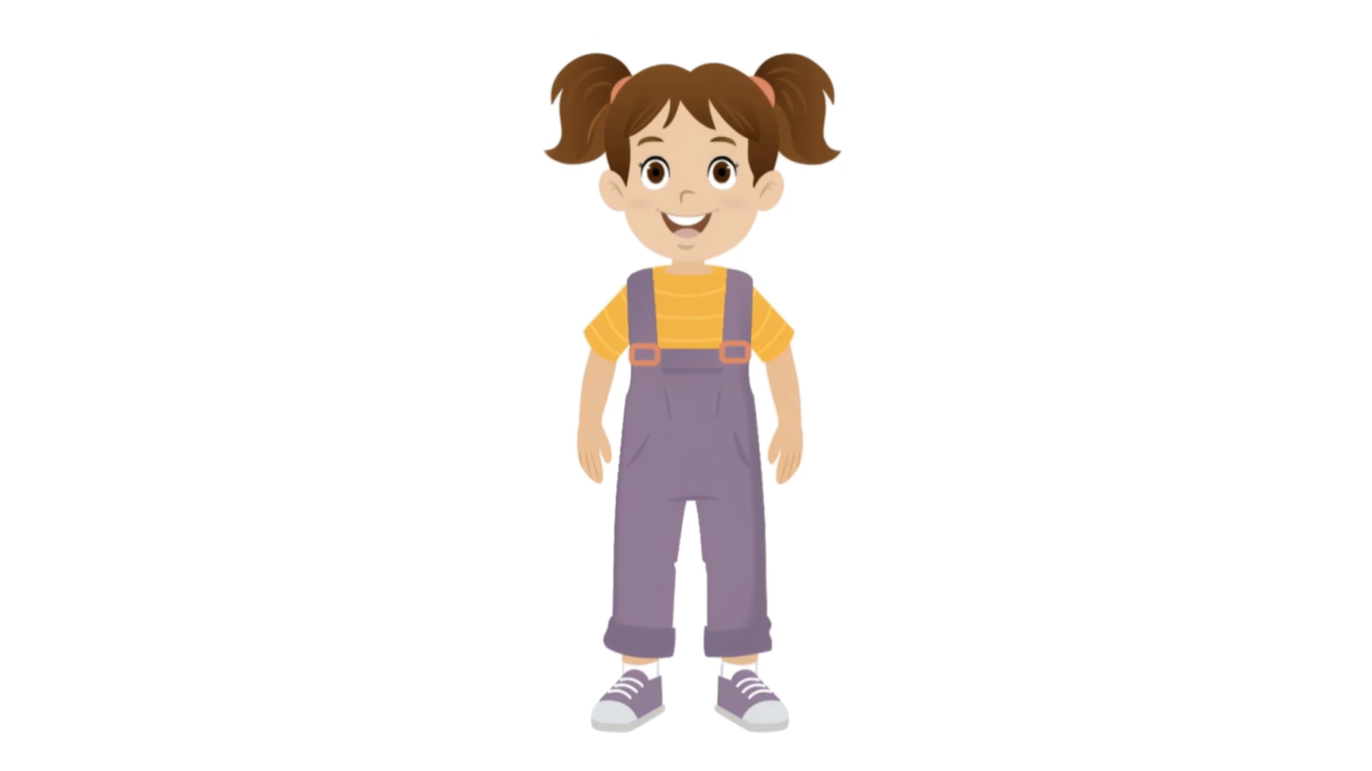
انتبهوا كيف ستحدد ندى الرسم المناسب لجمع المؤنث السالم في جملة.
اختــتام الحــصة
تراكيب
قراءة ح3
افتتاح الحصة

Slide 50
من يذكرنا بالخطوات التي سلكتها ندى لرسم لجمع المؤنث السالم في الجمل" بشكل مناسب.
اختــتام الحــصة
تراكيب
قراءة ح3
افتتاح الحصة
ما ٱلْخُطُواتُ ٱلَّتي سَلَكَتْها نَدى لِرَسْمِ جَمْعِ
ٱلْمُؤَنَّتِ ٱلسّالِمِ في ٱلْجُمَلَةِ بِشَكْلٍ مُناسِبٍ؟

Slide 51
اختــتام الحــصة
تراكيب
قراءة ح3
افتتاح الحصة
الآن، بشكل جماعي، لنحدد الرسم المناسب لجمع كلمة «البقرة» في الجملة التالية.
يَشْرَبُ ٱلطِّفْلُ حَليبَ ٱلْبَقَرَةِ.

Slide 52
اختــتام الحــصة
تراكيب
قراءة ح3
افتتاح الحصة
أولا ، يقرأ الجملة ويحدد الموقع الإعرابي لكلمة «البقرةِ» في الجلمة؟ .
يَشْرَبُ ٱلطِّفْلُ حَليبَ ٱلْبَقَرَةِ.

Slide 53
نصحح جماعة. من يقرأ؟
اختــتام الحــصة
تراكيب
قراءة ح3
افتتاح الحصة
يَشْرَبُ ٱلطِّفْلُ حَليبَ ٱلْبَقَرَةِ.
مُضافٌ إِلَيْهِ مَجْرورٌ وَعَلامَةُ جَرِّهِ ٱلْكَسْرَةُ عَلى آخِرِهِ.

Slide 54
الآن. من يحدد الرسم المناسب من بين الاختيارين المقترحين.
اختــتام الحــصة
تراكيب
قراءة ح3
افتتاح الحصة
يَشْرَبُ ٱلطِّفْلُ حَليبَ ٱلْبَقَرَةِ.
اَلْبَقراتُ/ اَلْبَقراتِ

Slide 55
نصحح جماعة من يقرأ
اختــتام الحــصة
تراكيب
قراءة ح3
افتتاح الحصة
يَشْرَبُ ٱلطِّفْلُ حَليبَ اَلْبَقراتِ.

Slide 56
من يعرب كلمة « البقرات».
اختــتام الحــصة
تراكيب
قراءة ح3
افتتاح الحصة
يَشْرَبُ ٱلطِّفْلُ حَليبَ اَلْبَقراتِ.

Slide 57
نصحح جماعة. من يقرأ؟
اختــتام الحــصة
تراكيب
قراءة ح3
افتتاح الحصة
يَشْرَبُ ٱلطِّفْلُ حَليبَ اَلْبَقراتِ.
مُضافٌ إِلَيْهِ مَجْرورٌ وَعَلامَةُ جَرِّهِ ٱلْكَسْرَةُ عَلى آخِرِهِ.

Slide 58
نتذكر جماعة. من يقرأ؟
اختــتام الحــصة
تراكيب
قراءة ح3
افتتاح الحصة
أَكْتُبُ جَمْعَ ٱلْمُؤَنَّثِ ٱلسّالِمَ بِصيغَةِ ٱلضَّمِّ (اتٌ/اتُ) في حالَةِ ٱلرَّفْعِ (تِلْميذَةٌ : تِلْميذاتٌ). أَكْتُبُهُ بِصيغَةِ ٱلْكَسْرِ (اتٍ/اتِ) في حالَتَيْ ٱلْجَرِّ أَوِ ٱلنَّصْبِ: (اَلْبَقَرَةِ / اَلْبَقَرَةَ : اَلْبَقَراتِ).

Slide 59
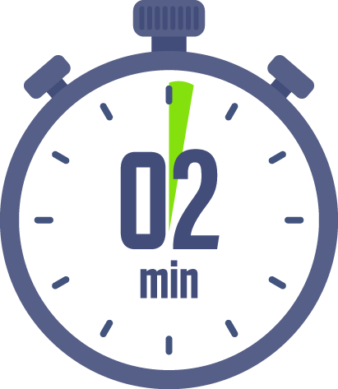
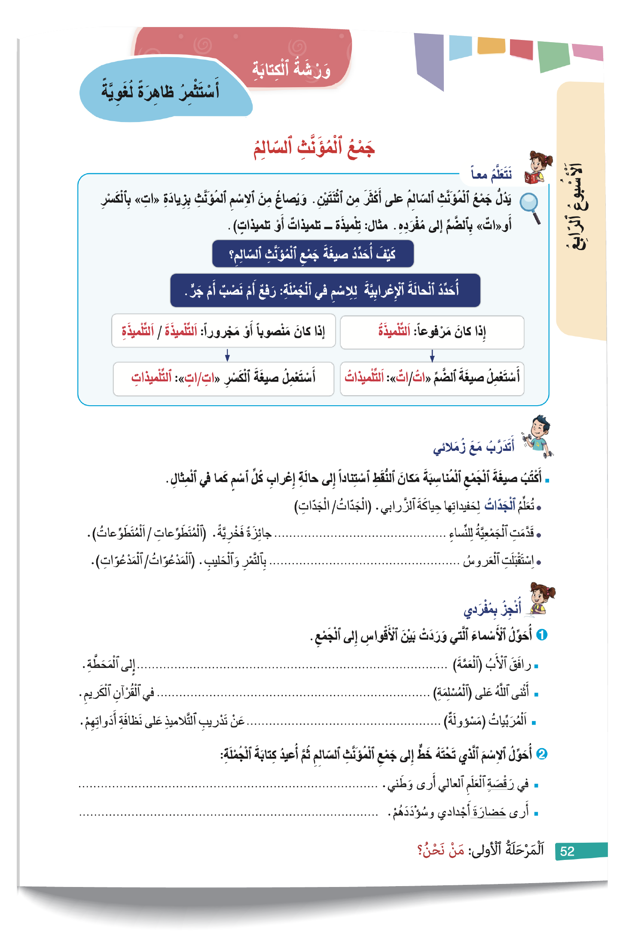
خذوا كراساتكم الصفحة ـــ 52 ـــ - أنجزوا نشاط « أتدرب مع زملائي».
اختــتام الحــصة
تراكيب
قراءة ح3
افتتاح الحصة

Slide 60
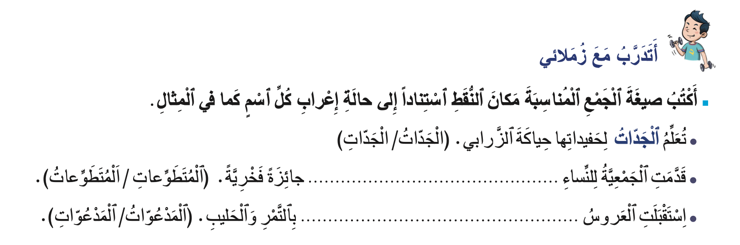
كل منكم يوضح لزميله كيف توصل إلى الجواب في حدود دقيقتين.
اختــتام الحــصة
تراكيب
قراءة ح3
افتتاح الحصة

Slide 61
نصحح جماعة.
اختــتام الحــصة
تراكيب
قراءة ح3
افتتاح الحصة

Slide 62
صححوا على كراساتكم.
اختــتام الحــصة
تراكيب
قراءة ح3
افتتاح الحصة
ٱلْمُتَطَوِّعاتِ
ٱلْمَدْعُوّاتِ

Slide 63
على الصفحة نفسها. أنجزوا بشكل فردي نشاط « أنجز بمفردي».
اختــتام الحــصة
تراكيب
قراءة ح3
افتتاح الحصة

Slide 64
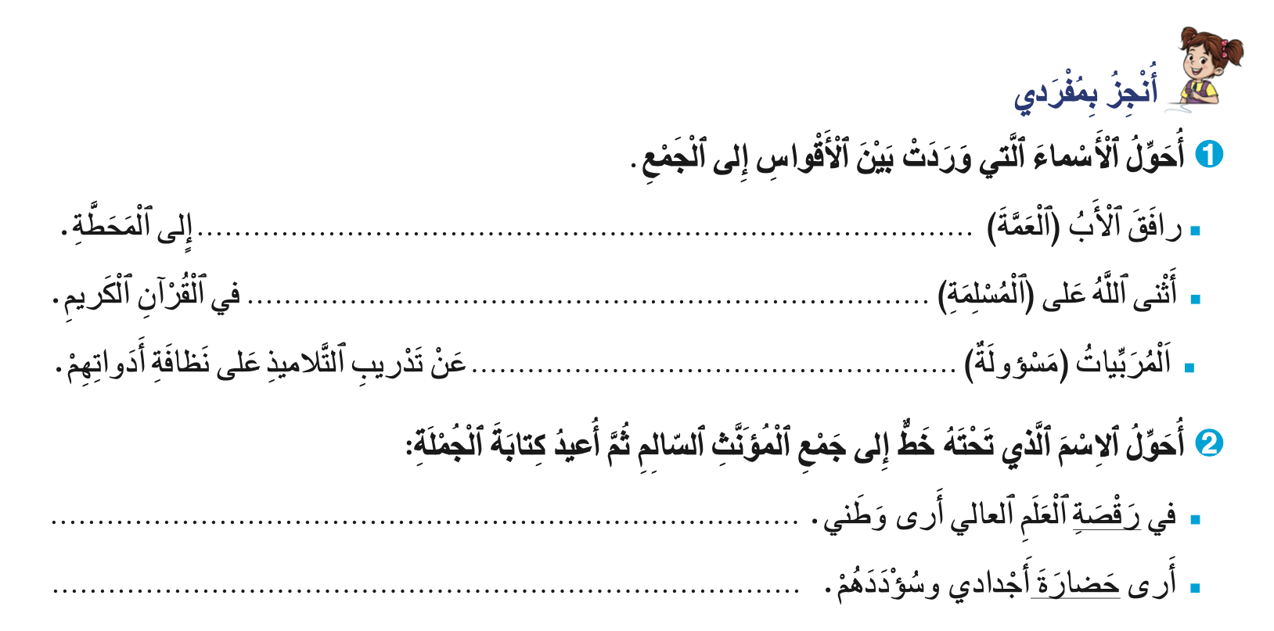
نصحح جماعة.
اختــتام الحــصة
تراكيب
قراءة ح3
افتتاح الحصة

Slide 65
صححوا على كراساتكم.
اختــتام الحــصة
تراكيب
قراءة ح3
افتتاح الحصة
ٱلْعَمّاتِ
ٱلْمُسْلِماتِ
مَسْؤولاتٌ
في رَقْصاتِ ٱلْعَلَمِ ٱلْعالي أَرى وَطَني.
أَرى حَضاراتِ أَجدادي وَسُؤدُدَهُمْ.

Slide 66
اختتام الحصة
اختتام الحصة
ماذا تعلمت اليوم؟
الواجب المنزلي.

Slide 67
من يذكرنا بطريقة تحديد الرسم المناسب لجمع المؤنث السالم في جملة ؟
اختــتام الحــصة
تراكيب
قراءة ح3
افتتاح الحصة
ما ٱلْخُطُواتِ ٱلَّتي نَسْلُكُهَا لِرَسْمِ جَمْعِ ٱلْمُؤَنَّثُ ٱلسَّالِمِ في جُمَلَةٍ بِشَكْلٍ مُناسِبٍ؟

Slide 68

قوموا بحفظ قصيدة « رقصة العلم». سأعين من يستظهرها في الحصة المقبلة.
اختــتام الحــصة
تراكيب
قراءة ح3
افتتاح الحصة

Slide 69
الفائزون بنجمة السلوك هم:
اختــتام الحــصة
تراكيب
قراءة ح3
افتتاح الحصة

Slide 70

إلى اللقاء في الحصة المقبلة.
اختــتام الحــصة
تراكيب
قراءة ح3
افتتاح الحصة

Slide 71

بناء على إنجازات المتعلمين خلال الممارسة المستقلة
ما تقديرك لنسبة التحكم في هدف الدرس؟
تسجل النسبة على صفحة اليوم من مذكرة الأستاذ.

